Slide 1
Die Brücken
Matěj Nechutný

Slide 2
Was ist die Brücke?
Eine Brücke ist ein Verkehrsbau, der alle Typen von Verkehrswegen über ein Hindernis hinwegführt.
Teilung:
Brückenbau (Konstruktion)
Stoff
Zweck

Slide 3
Aufteilung nach dem Brückenbau
Auslegerbrücke
Hängebrücke
Bogenbrücke
Schrägseilbrücke
Balkenbrücke
Bewegliche Brücke

Slide 4
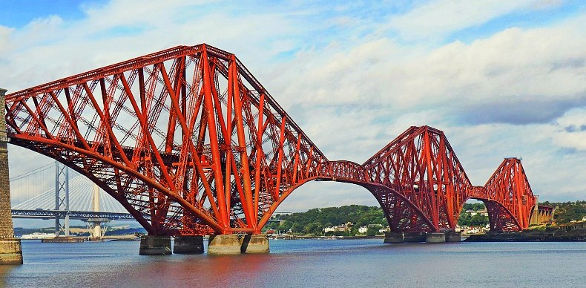
Auslegerbrücke
gebaut mit Konsolen (Balken)
horizontal in den Raum ragen
an einem Ende befestigt
Stahl, Spannbeton

Slide 5
Hängebrücke
Brücken bestehen aus Pylonen, Tragseile und Brückentragwerk
zwei Typen:
einfache Hängebrücke
Hängebrücke mit Hängebrückendeck

Slide 6
Bogenbrücke
Tragstruktur - Bogen
überträgt die Last auf die Stützen (Unterbau)

Slide 7
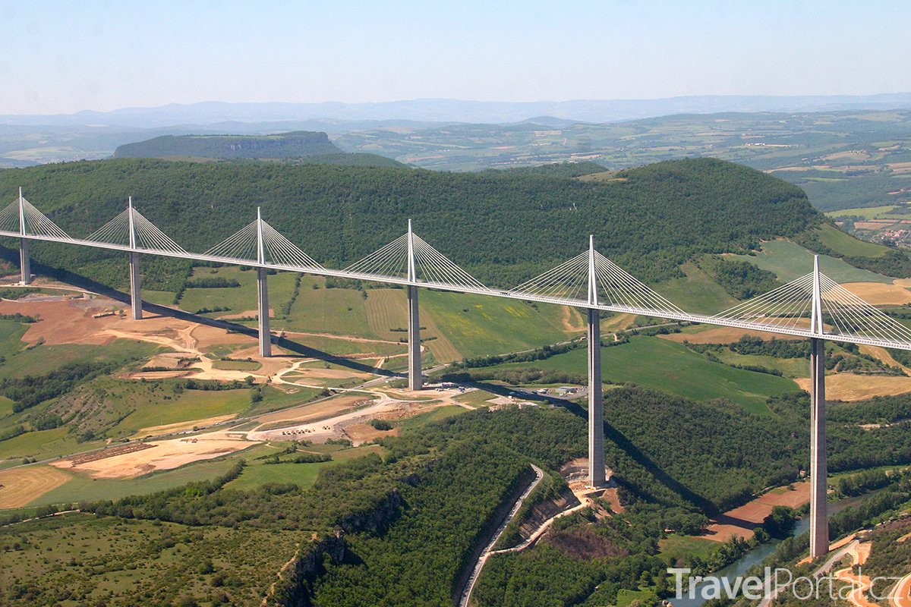
Schrägseilbrücke
Die Struktur ist an Seilen aufgehängt
Die Seile sind an einem oder mehreren Punkten befestigt

Slide 8
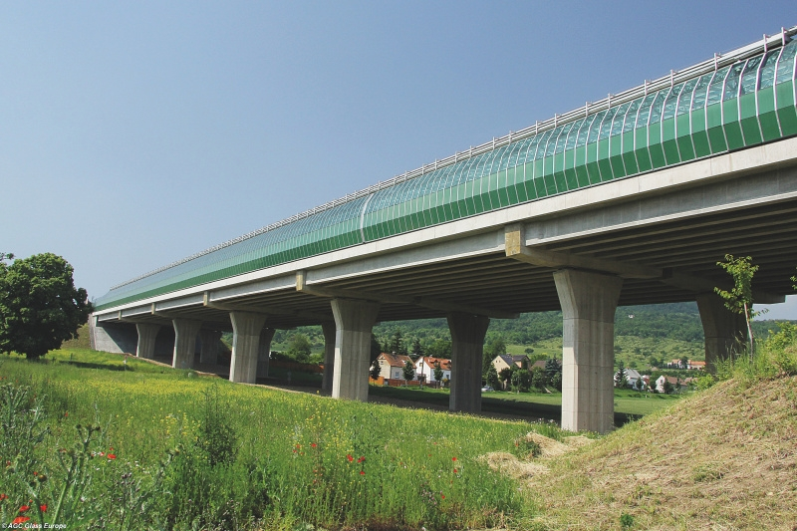
Balkenbrücke
der am häufigste Brückentyp
Brücken mit großen und kleinen Spannweiten

Slide 9
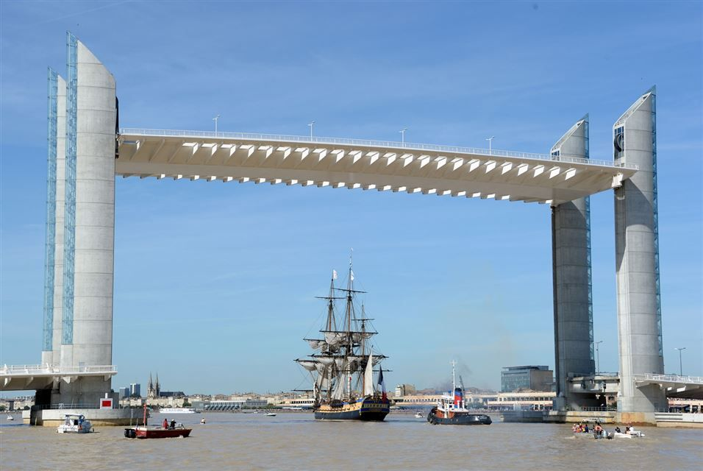
Bewegliche Brücke
Brückentragwerk kann sich bewegen
Freigabe der Durchfahrt unter der Brücke
Typen:
Klappbrücke
Hubbrücke
Drehbrücke
Zugbrücke

Slide 10
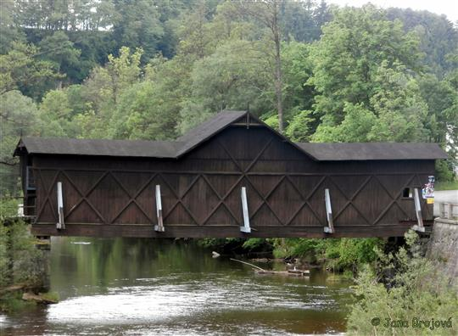
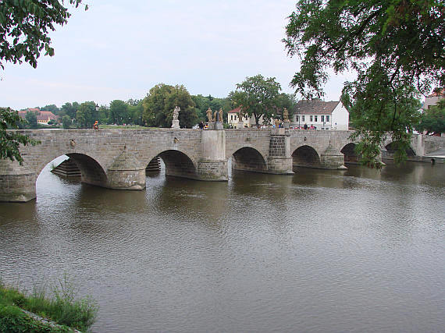
Aufteilung nach dem Stoff
aus Holz
aus Stein
aus Stahl
aus Stahlbeton
aus Spannbeton

Slide 11
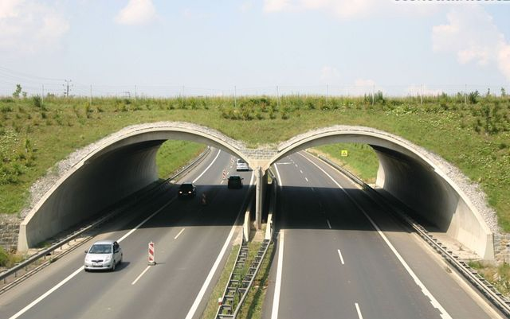
Aufteilung nach dem Zweck
Eisenbahnbrücken
Straßenbrücken
Fußgänger- und Radfahrerbrücken
Ecoducts
Aquädukte
Überflutungsbrücken

Slide 12
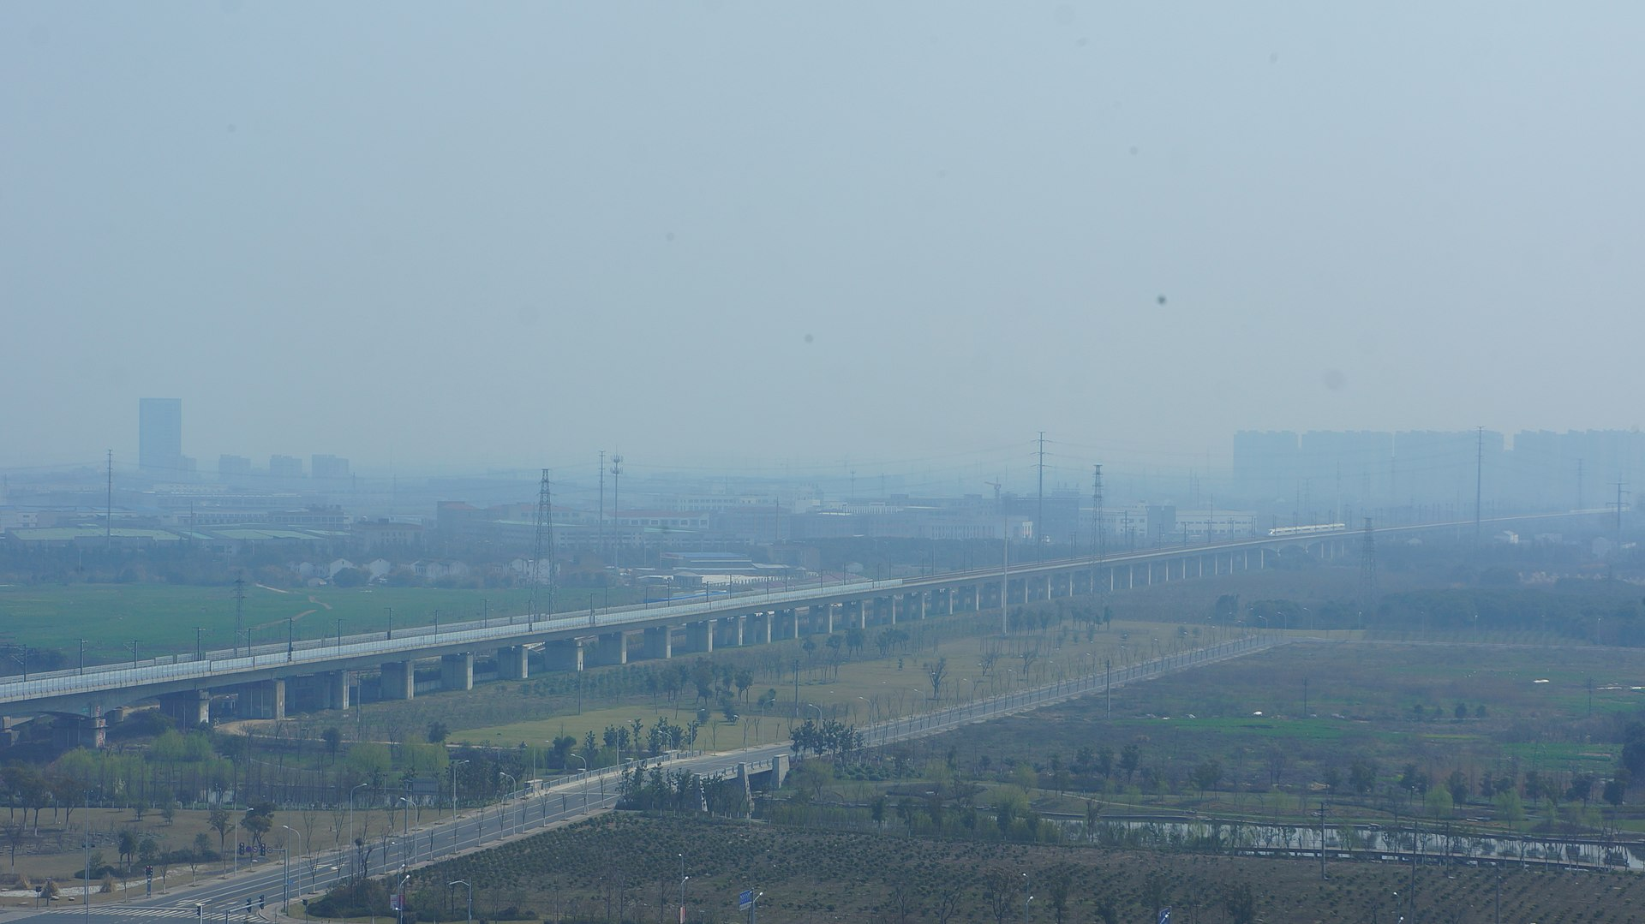
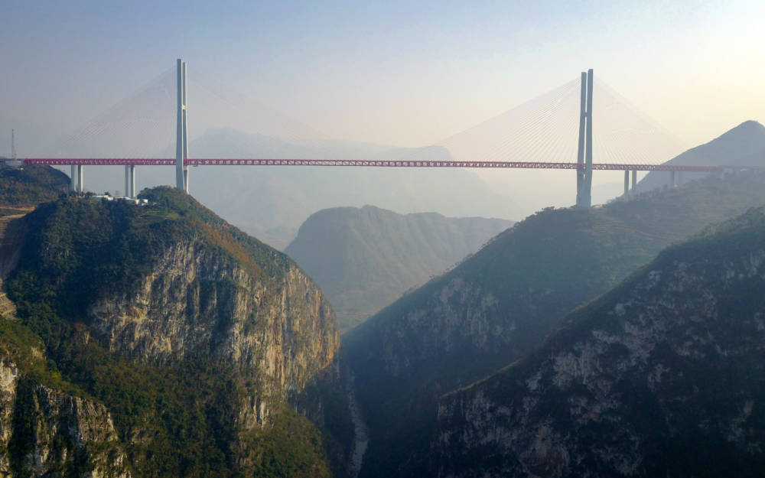
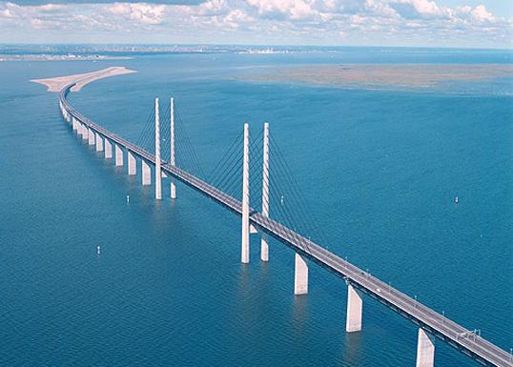
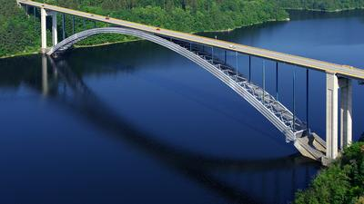
Die höchsten und längsten Brücken

Slide 13
Wo liegen diese Brücken?
1.
2.
3.
4.

